Slide 1

Simulación y procesamiento de datos de un parque eólico
Grupo 3 (Pablo, Garai y Markel)

Slide 2
Objetivo del proyecto
El objetivo principal de este proyecto es implementar el procesamiento de datos de un parque eólico simulado.
Durante esta presentación se detallarán los pasos seguidos para alcanzar esta solución.

Slide 3
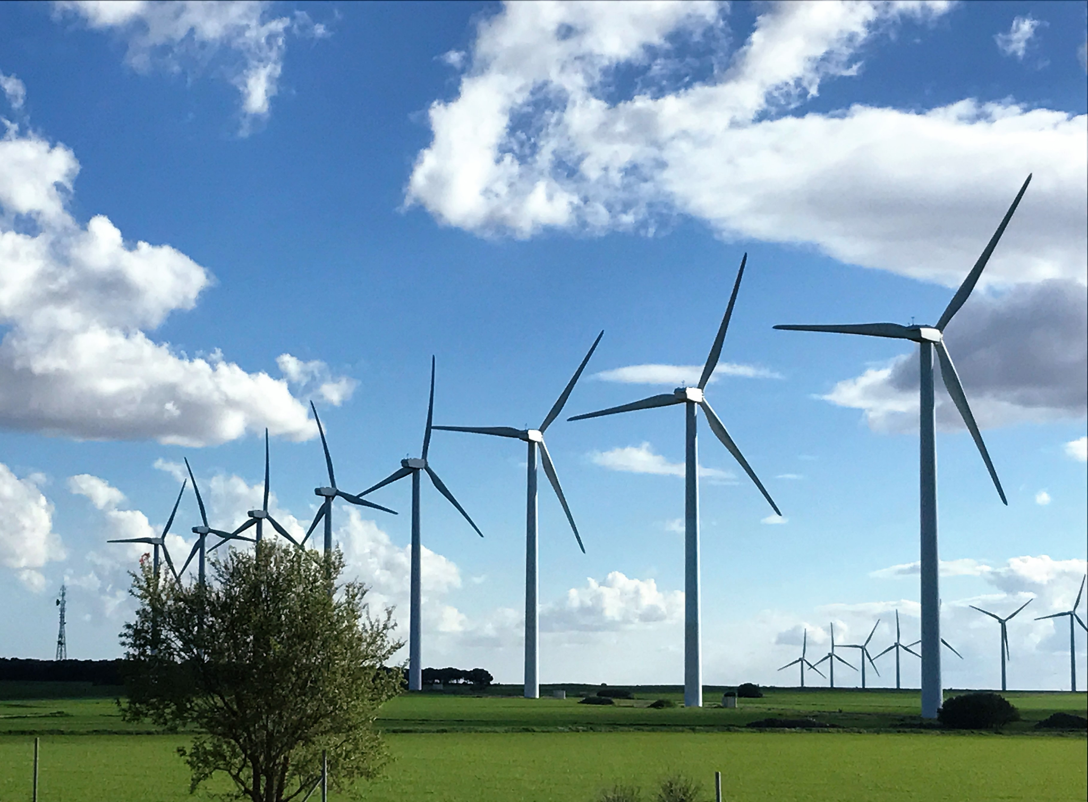
Descripción de nuestro ejemplo - Punto de partida
Para el ejemplo elegido, simularemos un parque eólico el cual contará con 10 generadores y un concentrador. Los generadores serán los encargados de producir los datos y los enviarán al concentrador, el cual los validará mediante pydantic y los almacenará en una base de datos PostgreSQL.

Slide 4

Decisión de usar o no contenedores
Tras valorar los pros y contras de la utilización de contenedores para este trabajo, finalmente se ha optado por su uso, ya que si se entienden los fundamentos y el funcionamiento de Docker y de Docker Compose, es bastante más sencillo realizar este tipo de retos.

Slide 5
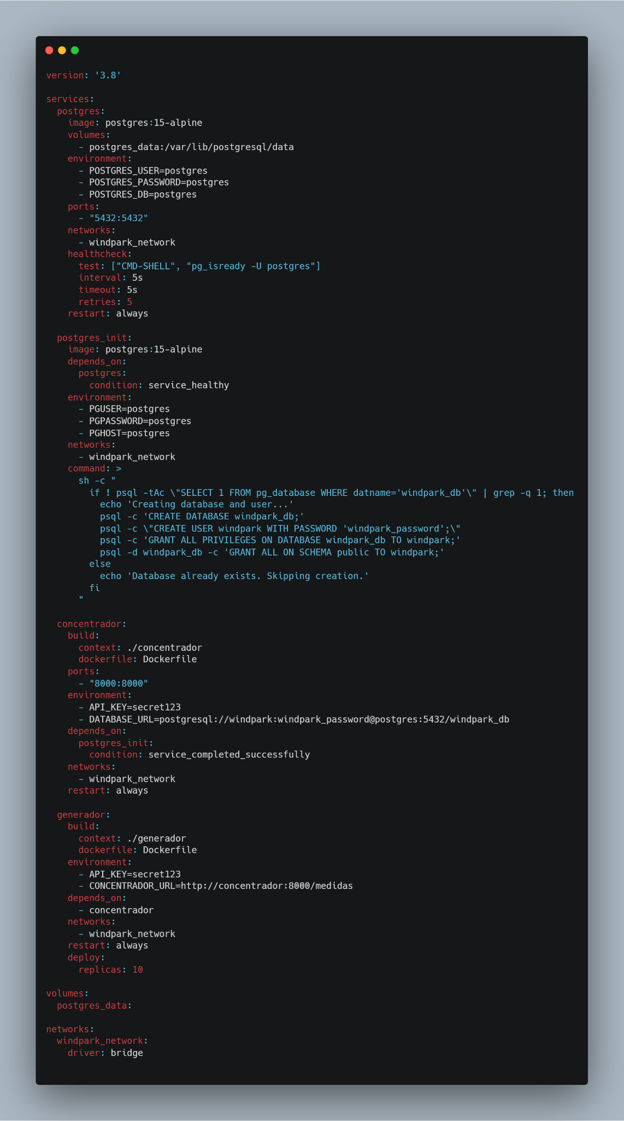
Docker compose
Apartado técnico
A continuación se muestra el docker-compose.yml que desplega los servicios.

Slide 6
Docker compose
Apartado técnico
A continuación se muestra el docker-compose.yml que desplega los servicios.

Slide 7
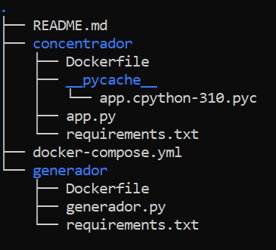
Descripción de nuestro ejemplo
-
Estructura de carpetas

Slide 8
Descripción de nuestro ejemplo - Generador
Para el caso del generador de nuestro ejemplo, hemos realizado un script de Python el cual va generando datos aleatorios en formato JSON cada X segundos con una probabilidad de error preestablecida en el propio script.
Además, como se quieren tener 10 replicas de este script, en el Docker Compose se establece un parámetro deploy: replicas : 10 dentro del servicio “generador”.

Slide 9
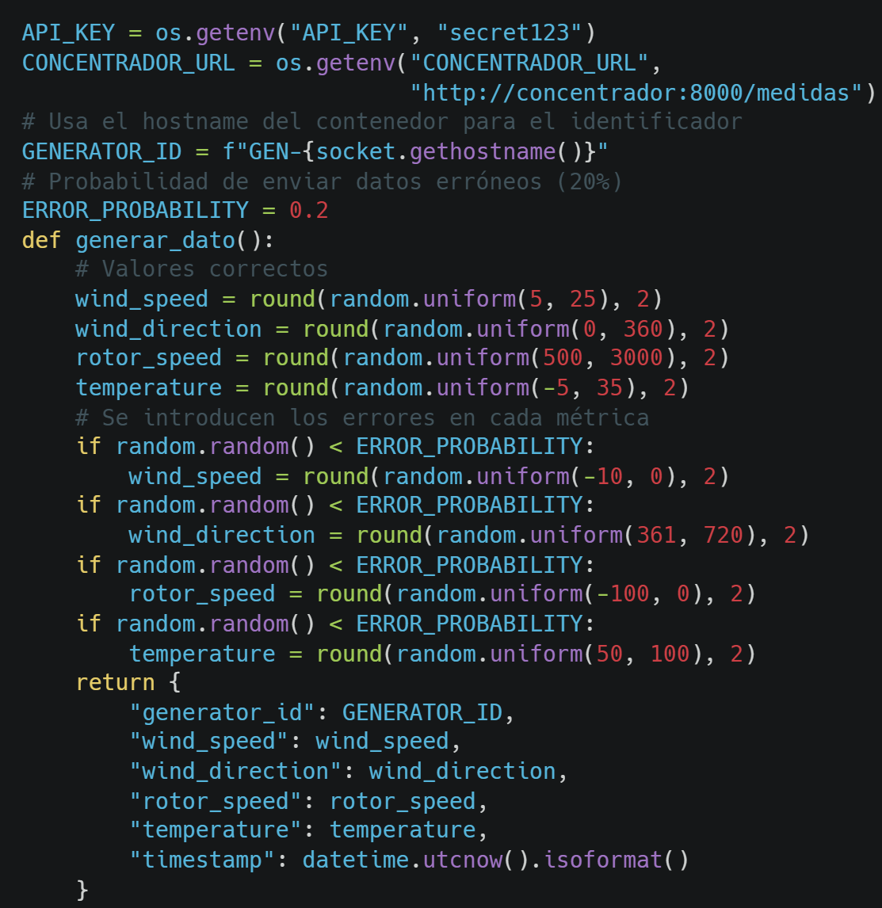
Generador
Apartado técnico
A continuación se añade el script de Python utilizado para realizar la lógica de producción de datos random para los generadores.

Slide 10
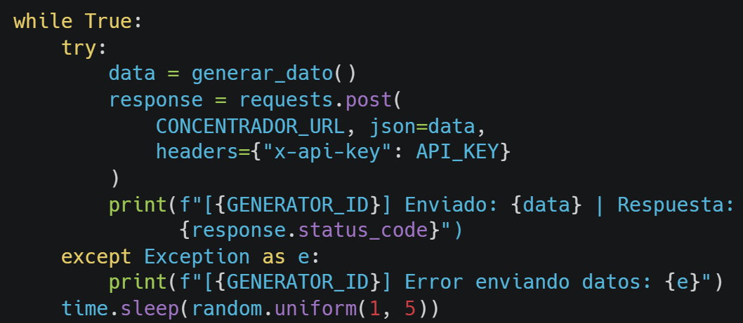
Generador
Apartado técnico
Este sería el bucle del mismo script que genera los datos llamando a la función anterior.

Slide 11
Descripción de nuestro ejemplo - Concentrador
Para el caso del concentrador de nuestro ejemplo, hemos hecho otro script de Python el cual es una API de FastAPI. Este concentrador, recibe, almacena y procesa datos en tiempo real de los generadores eólicos. Permite registrar mediciones de velocidad y dirección del viento, velocidad del rotor y temperatura, asegurando su validez antes de almacenarlas en una base de datos PostgreSQL.
Además, ofrece endpoints para: consultar estadísticas agregadas por minuto, listar los generadores disponibles y obtener datos históricos de un generador específico. Por último, la API está protegida con autenticación mediante una API-key.

Slide 12
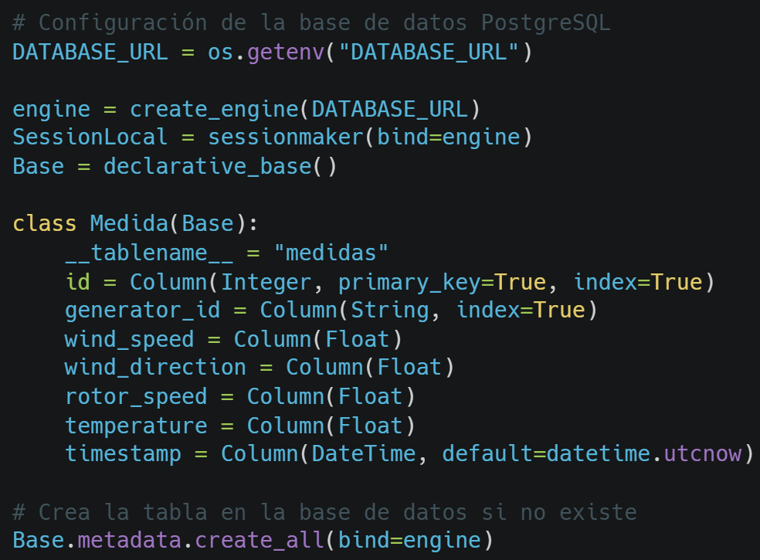
Concentrador
Apartado técnico
A la derecha se muestra el script utilizado.
Este fragmento se encarga de configurar la base de datos PostgreSQL, definir el modelo Medida con SQLAlchemy y crear la tabla en la base de datos si no existe.

Slide 13
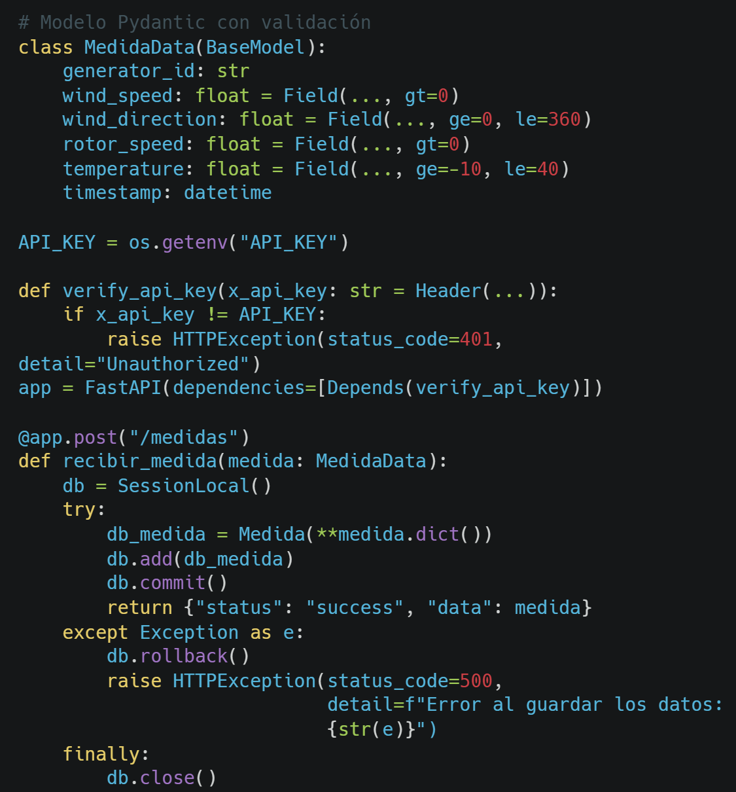
Concentrador
Apartado técnico
A la derecha se muestra el script utilizado.
Aquí se definen el modelo de validación con Pydantic y la API con FastAPI. Se implementa la autenticación con API_KEY y el endpoint para recibir mediciones.

Slide 14
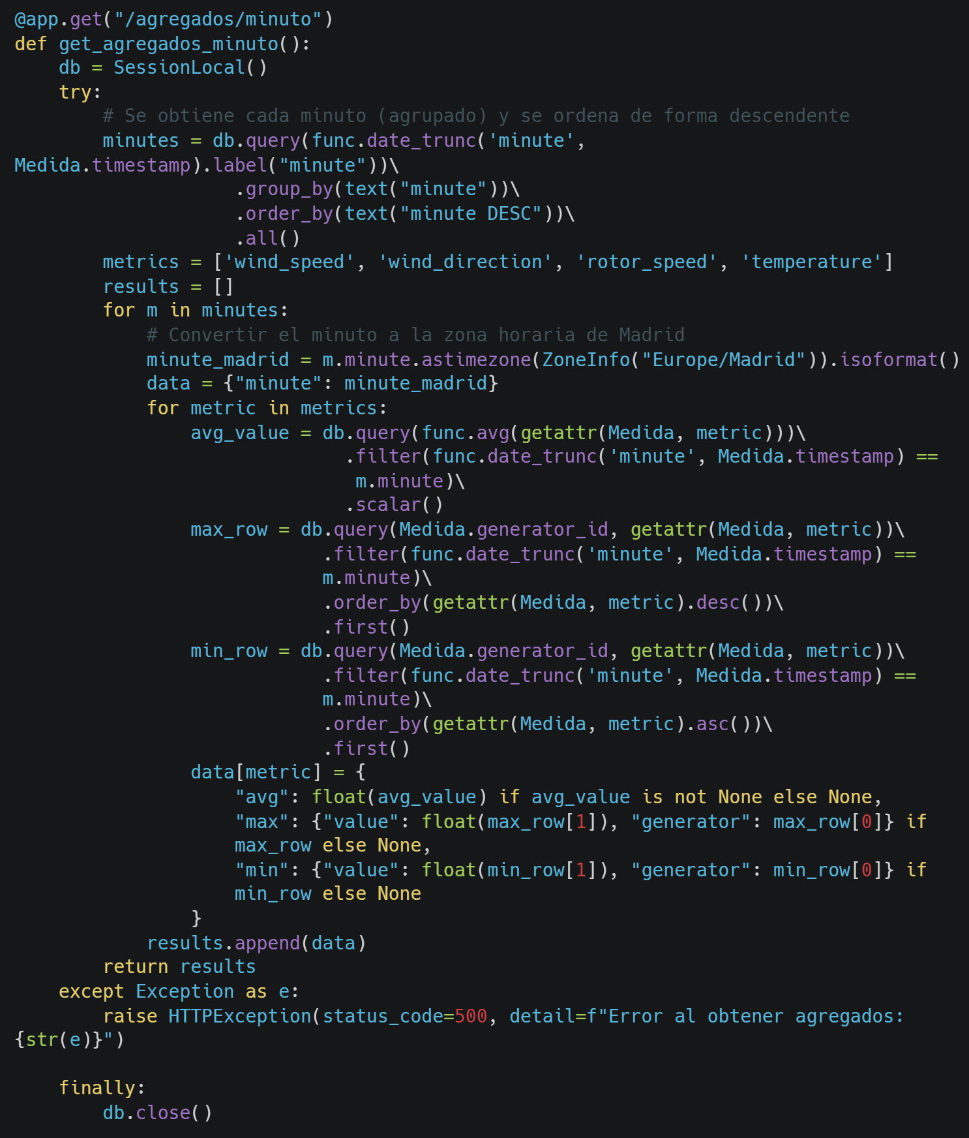
Concentrador
Apartado técnico
A la derecha se muestra el script utilizado.
Esta parte incluye el endpoint para consultar los agregados por minuto.

Slide 15
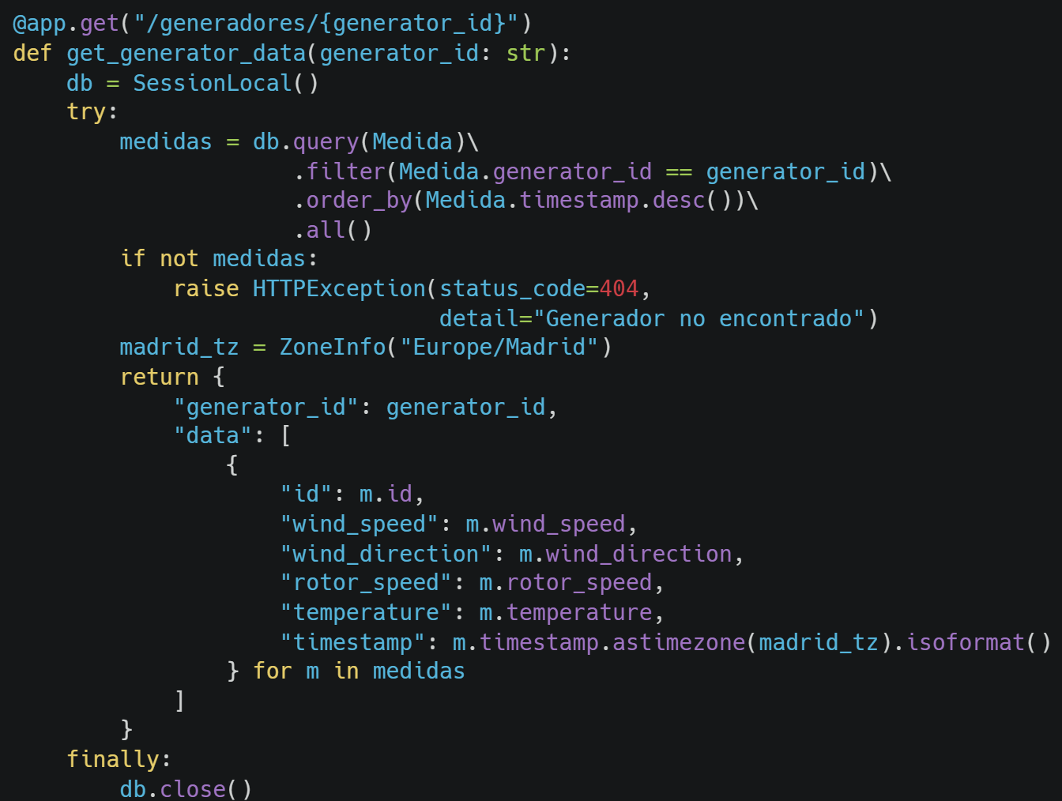
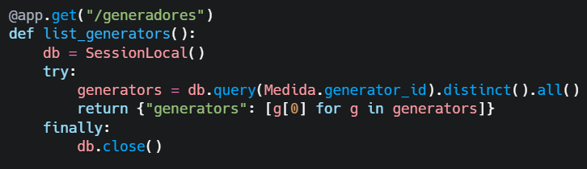
Concentrador
Apartado técnico
A la derecha se muestra el script utilizado.
Esta parte incluye el endpoint para obtener los datos de los generadores de manera individual y la lista de los generadores disponibles.

Slide 16
Posibles vías de mejora
Modularidad del Código
Mejorar la estructura del código para que sea más modular y reutilizable.
Separación del código en módulos más específicos.
Manejo de Errores y Logging
Logs detallados por proceso. Reintentos automáticos ante fallos.
Seguridad Avanzada
Implementación de OAuth 2.0 / JWT. Cifrado de datos en la base de datos.
Monitorización en Tiempo Real
Integración con Prometheus y Grafana. Alertas para fallos en generadores/concentrador.

Slide 17
Problemas / Retos encontrados
Gestión de la Persistencia y de consultas SQL
Dificultad al implementar SQLAlchemy para facilitar interacción con BBDD PostgreSQL. Dificultad al realizar consultas complejas de SQL para las agregaciones.
Configuración de Seguridad
Investigación de implementación de API-Keys para evitar accesos no autorizados a la API.

Slide 18
Alternativas posibles
Base de Datos Especializada en Series Temporales
En vez de PostgreSQL, usar una base optimizada para series temporales como InfluxDB o TimescaleDB (extensión de PostgreSQL optimizada para series temporales).
Comunicación Alternativa Entre Generadores y Concentrador
En lugar de una API para enviar datos, se pueden usar MQTT o Apache Kafka.
Orquestación con Kubernetes
Usar Kubernetes en lugar de Docker Compose para mejor escalabilidad.

Slide 19
Extras y mejoras implementadas
Persistencia de datos con PostgreSQL
Seguridad de la API con API-Keys
Proceso automatizado con Docker
Opción de obtener información de los generadores con consultas GET
Agregaciones (Max, Min, Media) por minuto
Uso del ORM SQLAlchemy para interactuar con la BBDD
Validación de datos con Pydantic para garantizar consistencia

